Slide 1
Загальна характеристики Царства Рослини

Slide 2
Вступ
Які характерні ознаки рослин? Ви вже знаєте, що всі мешканці Землі належать до певного царства. Одним із таких царств є царство Рослини. Поміркуймо, чим саме рослини відрізняються від представників інших царств.

Slide 3
Хлорофіл
Насамперед ви відзначите, що рослини переважно зелені. Таке забарвлення рослин зумовлене особливим барвником - пігментом хлорофілом. Вам відомо, що саме хлорофіл забезпечує процес фотосинтезу, під час якого рослини вловлюють сонячні промені та засвоюють їхню енергію.

Slide 4
Хлорофіл
Тим самим рослини реалізують свою унікальну властивість: перетворюють сонячну енергію на хімічну енергію створених ними органічних речовин. Інші організми використовують готову органічну речовину, створену рослинами.

Slide 5
Автотрофи. Гетеротрофи
Тож серед мешканців нашої планети є організми, які самі створюють органічні речовини з неорганічних. Це - автотрофи. І саме автотрофами є більшість рослин. Є також організми, що не здатні створювати органічні речовини з неорганічних, тому вони споживають уже готові органічні сполуки - живі чи відмерлі частини інших істот.

Slide 6
Автотрофи. Гетеротрофи
У такий спосіб, раніше чи пізніше, вони отримують запасену рослинами сонячну енергію. Це - гетеротрофи. До них належать гриби, переважна більшість бактерій і тварин. Отже, запам'ятаймо: найхарактернішою рисою рослин є їхня здатність до фотосинтезу.

Slide 7
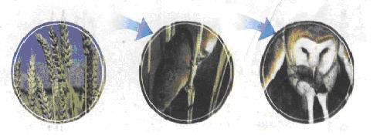
Рослини – джерело енергії
Рослини безпосередньо чи опосередковано є джерелом енергії для тварин

Slide 8
Значення фотосинтезу
Яке значення фотосинтезу для існування життя на Землі? Утворенням органічних речовин з неорганічних значення фотосинтезу для існування життя на нашій планеті не обмежується. Під час фотосинтезу рослини не тільки засвоюють вуглекислий газ, а й виділяють кисень, яким дихаємо ми, а також інші організми.

Slide 9
Значення фотосинтезу
До появи фотосинтезуючих організмів в атмосфері Землі кисню не було. Рослини підтримують необхідний для існування більшості організмів рівень кисню в атмосфері (21 %) та запобігають накопиченню в ній надлишку вуглекислого газу. Важлива роль рослин полягає також в очищенні повітря від забруднення шкідливими речовинами.

Slide 10
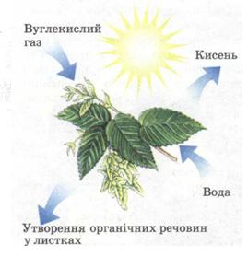
Схема фотосинтезу

Slide 11
Значення рослин
Важко переоцінити сприятливий вплив рослинного світу на клімат окремої місцевості або нашої планети в цілому. Рослини є тією ланкою, що зв'язує живу та неживу природу. Так, саме рослини вбирають із ґрунту певні неорганічні сполуки та використовують їх для створення органічних. Таким чином, завдяки фотосинтезу і безперервному колообігові хімічних елементів рослини забезпечують існування життя на нашій планеті.

Slide 12
Відмінність рослин
Від інших організмів рослини відрізняються також особливостями своєї будови. Серед рослин є як одноклітинні, так і багатоклітинні організми. У багатоклітинних рослин клітини можуть утворювати групи, кожна з яких виконує певні функції: одні з них укривають поверхню рослини і захищають її, інші забезпечують.

Slide 13
Орган
У багатьох рослин тканини утворюють органи. Орган - це частина організму, яка має певну будову та виконує певні функції. Докладніше з основними типами тканин та органів рослин ви ознайомитеся пізніше. Рослини, у яких сформовані органи й тканини, називають вищими.

Slide 14
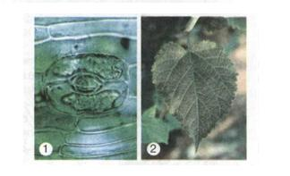
Тканина
Тканина (1), що входить до складу листка (2)

Slide 15
Різноманітність
Якою є різноманітність рослин? Нині на нашій планеті відомо близько 400 тис. видів рослин. Перші рослинні організми з'явились у воді. Тривалий час вода залишалася для них єдиним середовищем життя. Згодом рослини опанували суходіл, хоча наявність води завжди була і залишається визначальним чинником для поширення рослин по планеті.

Slide 16
Одноклітинні. Багатоклітинні
Серед рослин є як одноклітинні, так і багатоклітинні організми. Одноклітинними рослинами є різноманітні водорості, хоча трапляються і багатоклітинні водорості, що сягають завдовжки десятків метрів. Попри це, багатоклітинні водорості переважно не мають тканин і органів.

Slide 17
Одноклітинні. Багатоклітинні
Цим вони відрізняються від вищих рослин. Назва «водорості» вказує на те, що ці рослини мешкають переважно у водоймах, проте частина їх оселяється на поверхні ґрунту чи у ґрунті, на стовбурах дерев, на камінні тощо.

Slide 18
Вищі рослини
До вищих рослин належать мохи, папороті, хвощі, плауни, голонасінні та квіткові (покритонасінні). Залежно від особливостей будови надземної частини серед вищих рослин виділяють певні життєві форми: дерева, кущі, трави тощо.

Slide 19
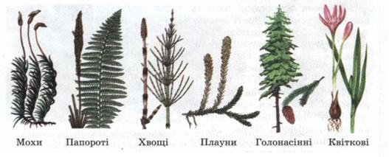
Вищі рослини

Slide 20
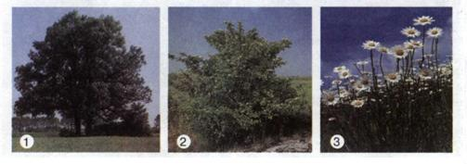
Життєві форми рослин
1 - дерева; 2 - кущі; 3 - трави

Slide 21
Квіткові рослини
Переважна більшість вищих рослин (близько 250 тис. видів) належить до відділу Квіткові рослини. Найхарактерніша їхня ознака, за якою вони відрізняються від решти, - це здатність утворювати квітки. Квіткові рослини до того ж мають і найскладнішу будову. Тому будову та процеси життєдіяльності рослин ми з вами розглянемо саме на прикладі цієї групи.

Slide 22
Квіткові рослини
Квіткові рослини добре пристосовані до сучасних умов життя, тому вони найпоширеніші на земній кулі. Вони мешкають на суходолі - від полярних місцевостей до тропіків в умовах різних типів клімату, а також у водоймах (переважно прісних).

Slide 23
Одно-, дво-, багаторічні рослини
Рослини бувають однорічні, дворічні та багаторічні. Однорічні рослини розвиваються та живуть протягом одного року або навіть кількох місяців. Дворічні рослини в перший рік життя утворюють виключно вегетативні органи та накопичують у своїх підземних (морква, редька, буряк, жоржини) або надземних (капуста) частинах поживні речовини.

Slide 24
Одно-, дво-, багаторічні рослини
Наступного року вони цвітуть і утворюють плоди та насіння. Багаторічні рослини живуть три роки і більше. Серед них є дерева, кущі та трав'янисті рослини.

Slide 25
Висновок
Рослини - царство організмів, представники якого здатні до фотосинтезу. Використовуючи енергію світла, вони створюють органічні сполуки з неорганічних. Тому рослини - це автотрофні організми. Серед рослин є як одноклітинні, так і багатоклітинні види. У багатоклітинних рослин із клітин формуються тканини та органи. Такі рослини належать до вищих.

